Slide 1
муниципальное бюджетное дошкольное образовательное учреждение
«Детский сад № 12 г. Кировска»
«Город, в котором Я живу» (викторина для детей старшего
дошкольного возраста)
Подготовила:
воспитатель Абрамова И.Д.

Slide 2
Хор здесь, рисование, танцы
Театральный, духовой
Каждый может записаться
И в кружок ходить любой
Для здоровья и фигуры
Есть у нас …

Slide 3
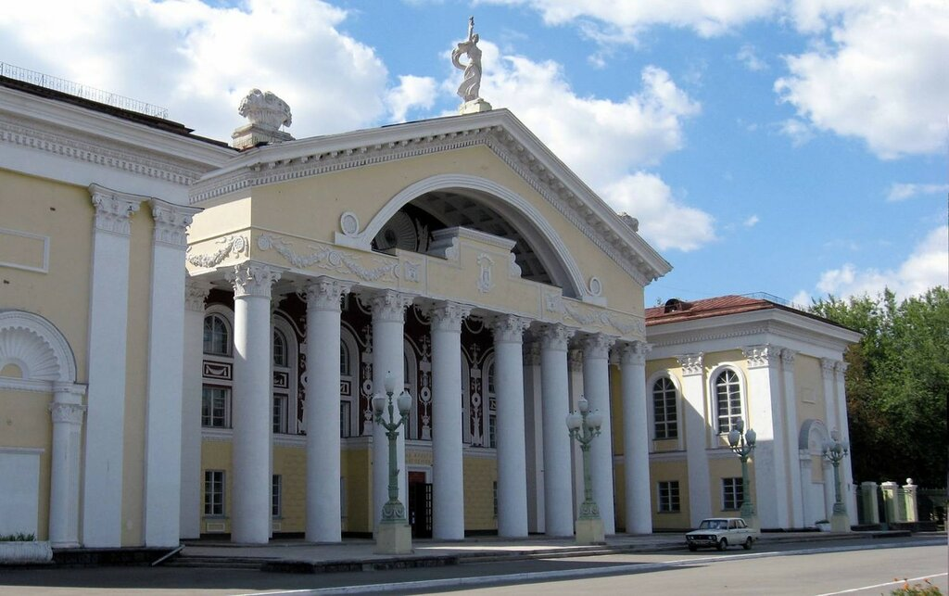
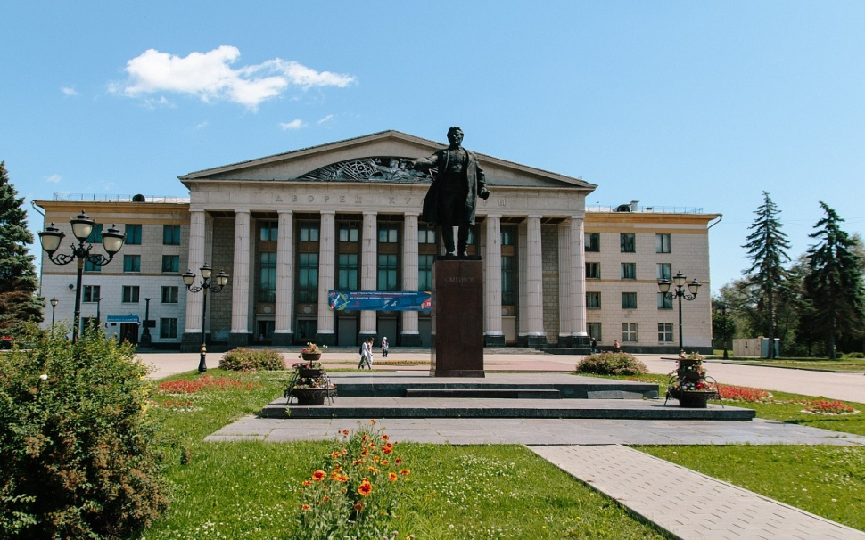
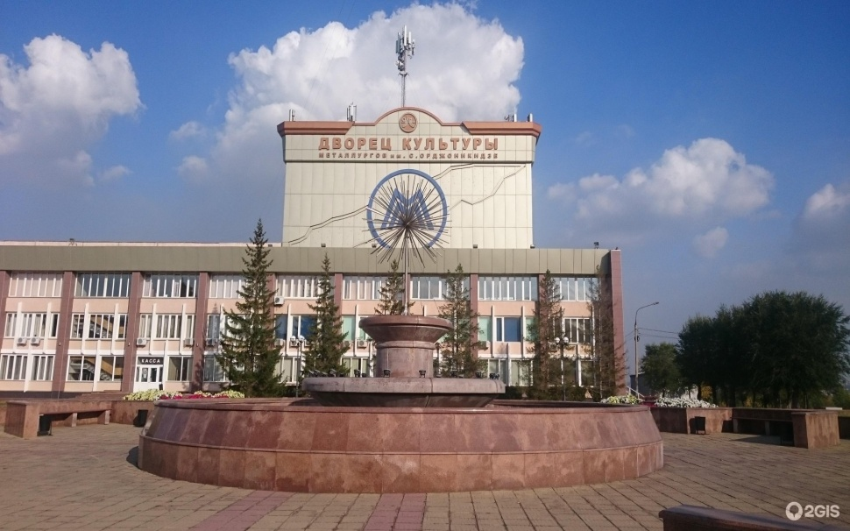
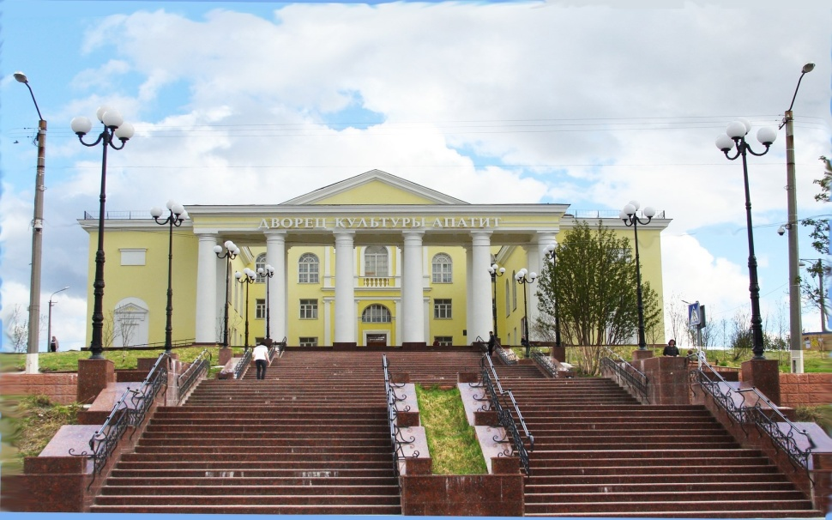
КИРОВСКИЙ ГОРОДСКОЙ ДВОРЕЦ КУЛЬТУРЫ

Slide 4
В нём предметы старины до сих пор сохранены, любознательный народ поглазеть на них идёт…

Slide 5
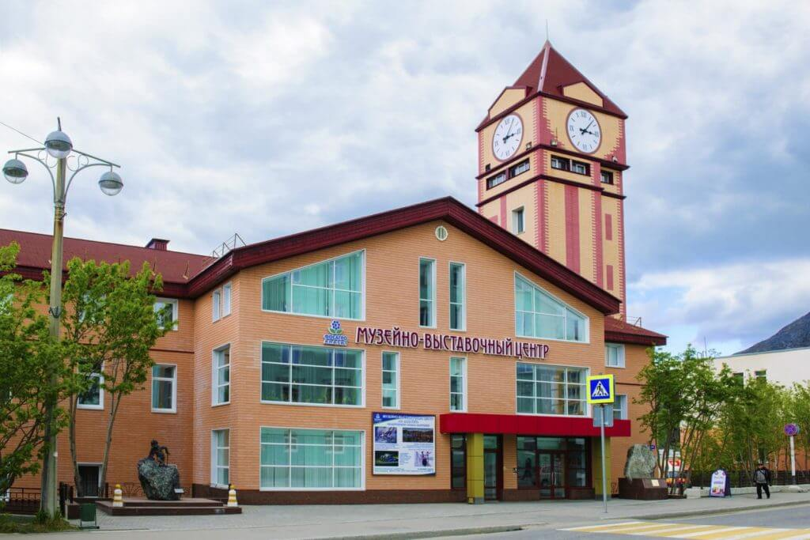
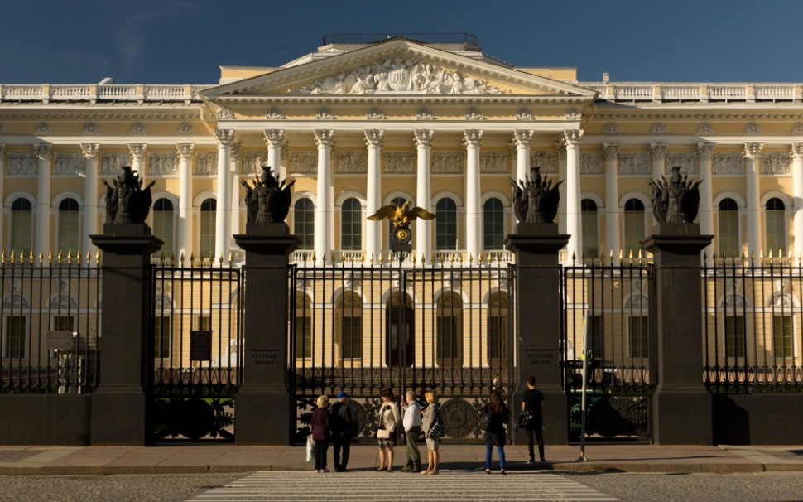
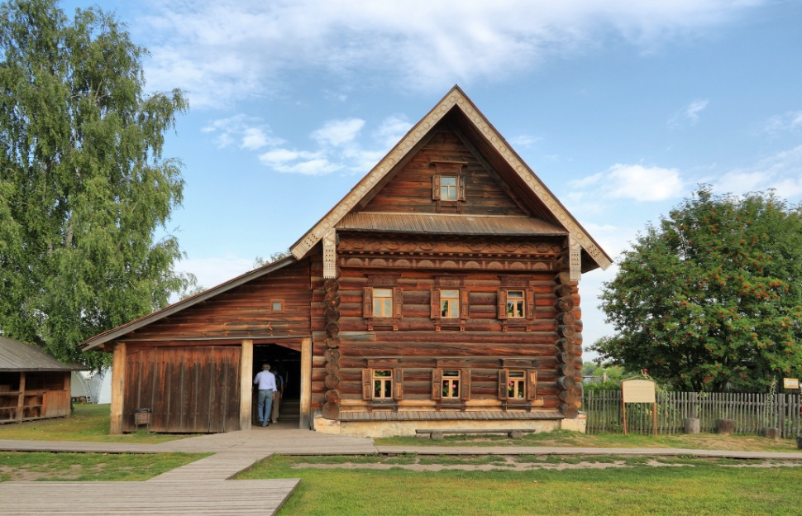
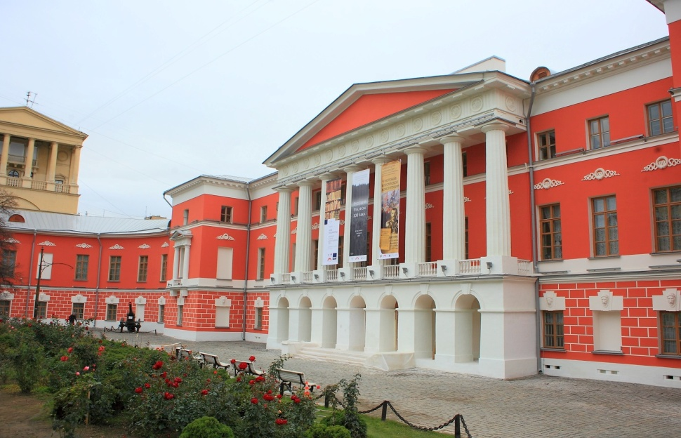
МУЗЕЙНО - ВЫСТАВОЧНЫЙ ЦЕНТР

Slide 6
Что за чудный водоём
Рядом лес и близко дом?
Вы видали это чудо
Столб воды из ниоткуда!
Улетает в никуда
Невесомая вода!

Slide 7
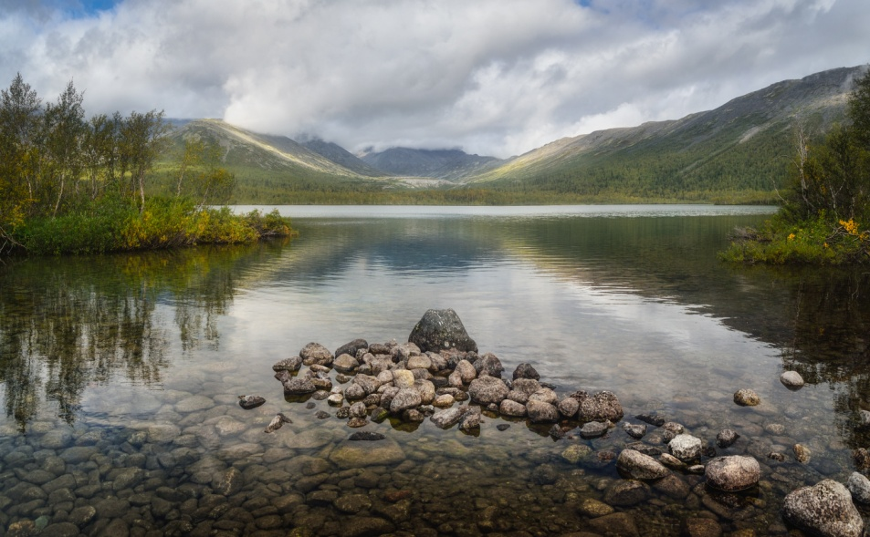
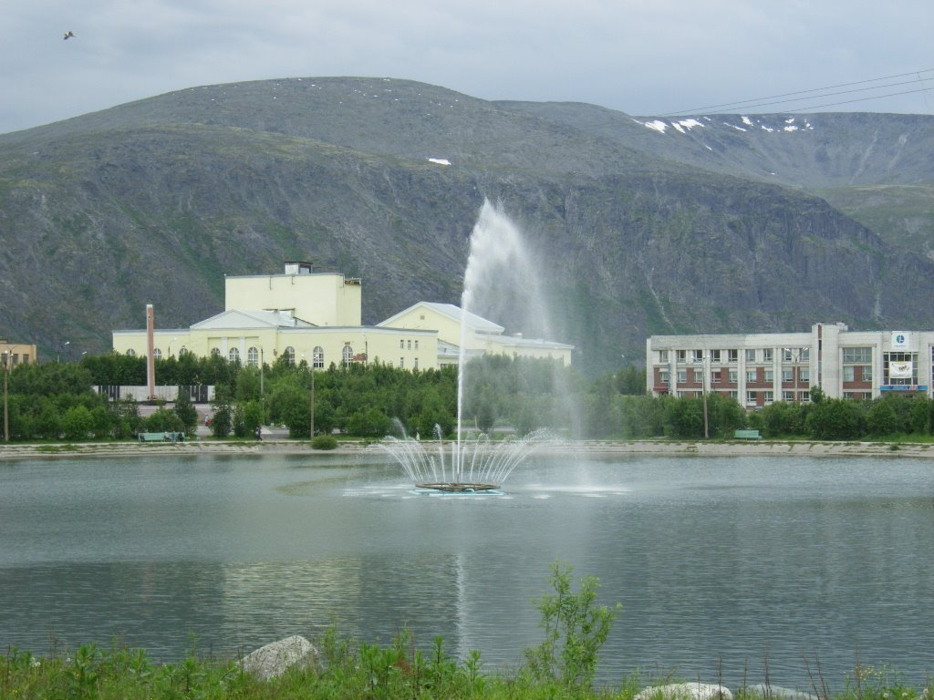
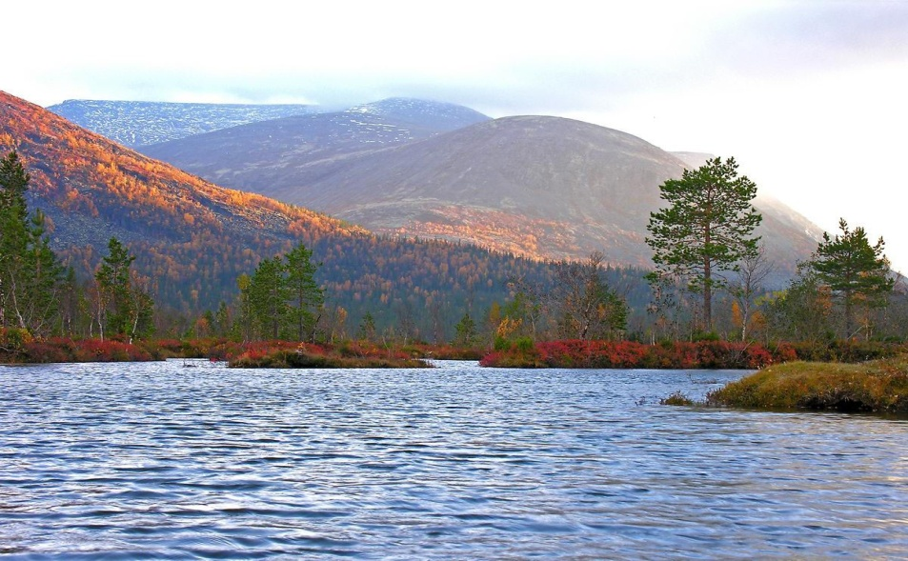
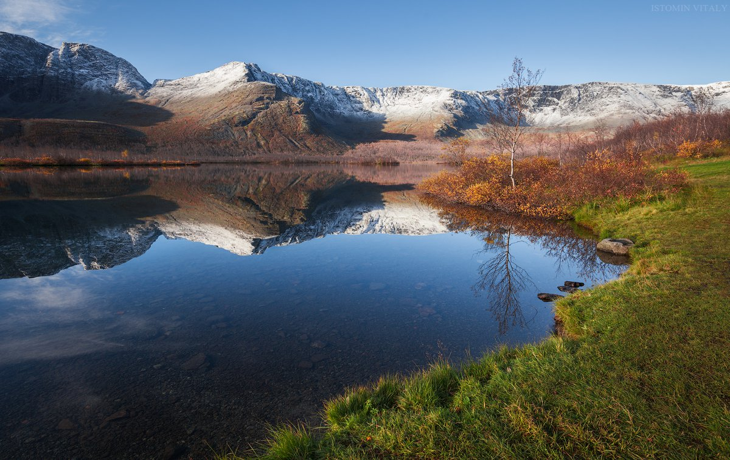
ОЗЕРО «ВЕРХНЕЕ»

Slide 8
Его воздвигли воинам Ушедшим на войну, Сражавшимся за Родину За нас, за тишину.

Slide 9
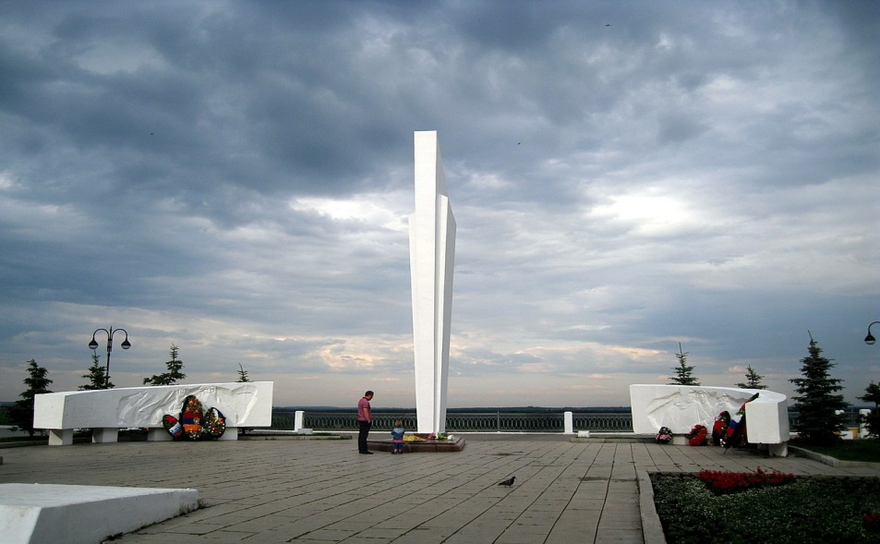
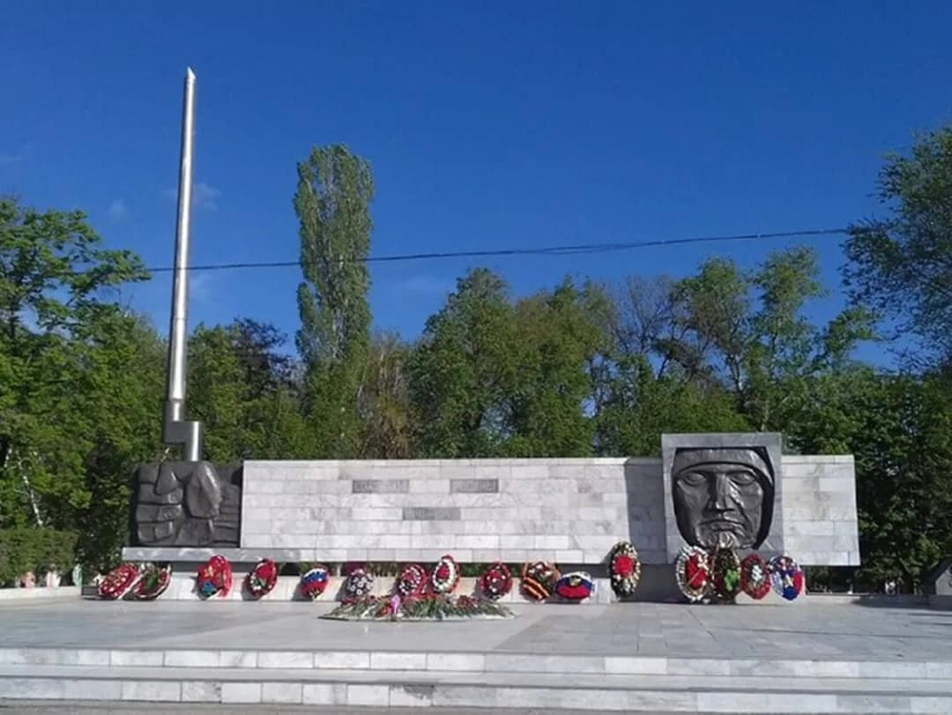
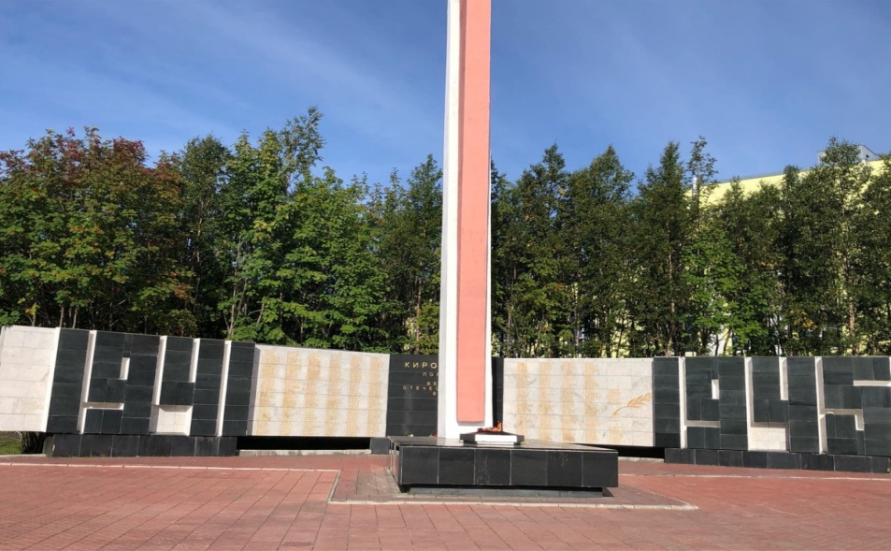
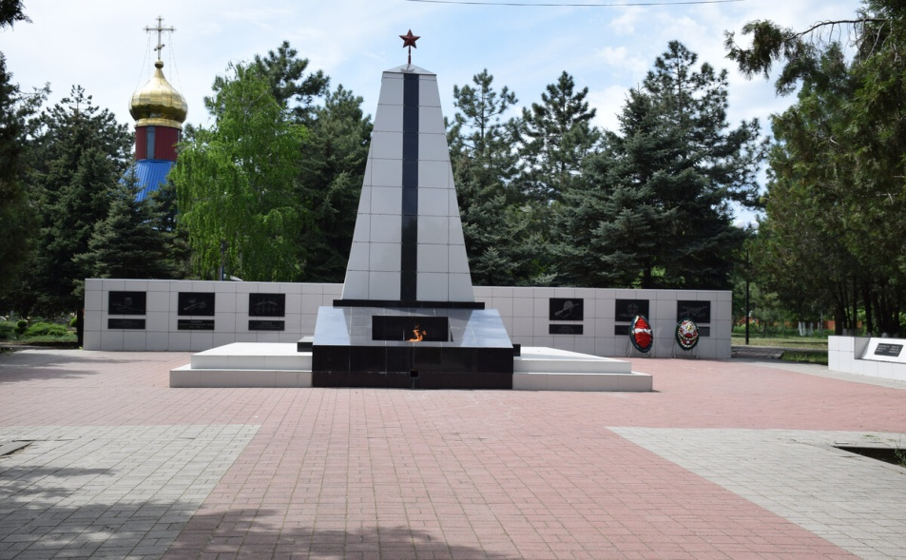
ПАМЯТНИК «КИРОВЧАНАМ,
ПОГИБШИМ В 1941-1945 ГОДАХ»

Slide 10
Шайбу здесь вовсю гоняют
И в ворота все бросают.
Здесь на поле лёд везде,
Рады мы такой игре.

Slide 11
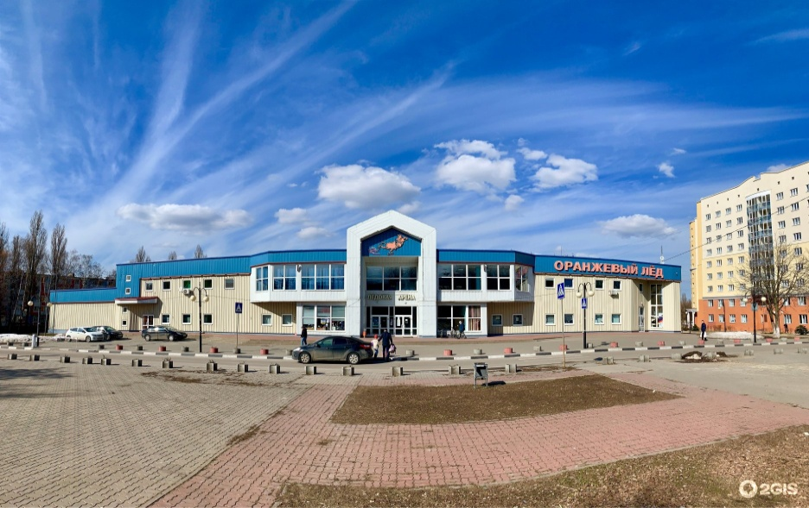
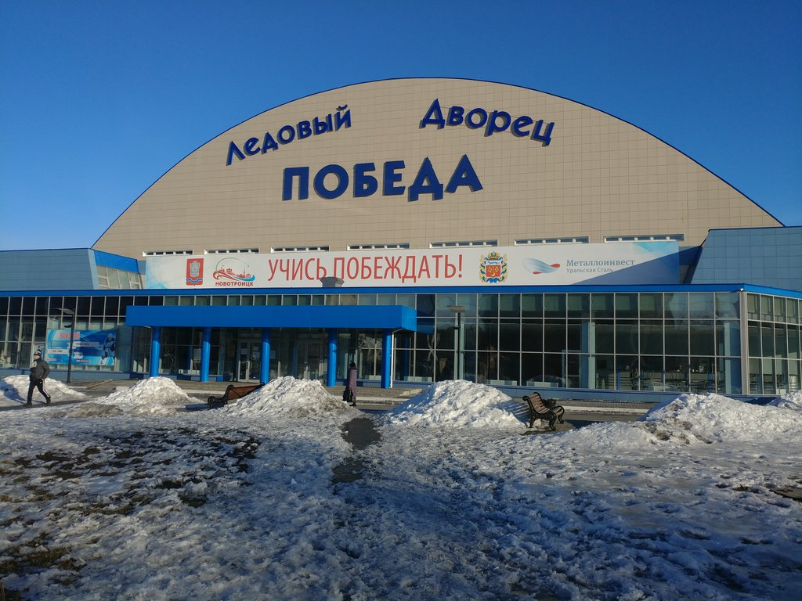
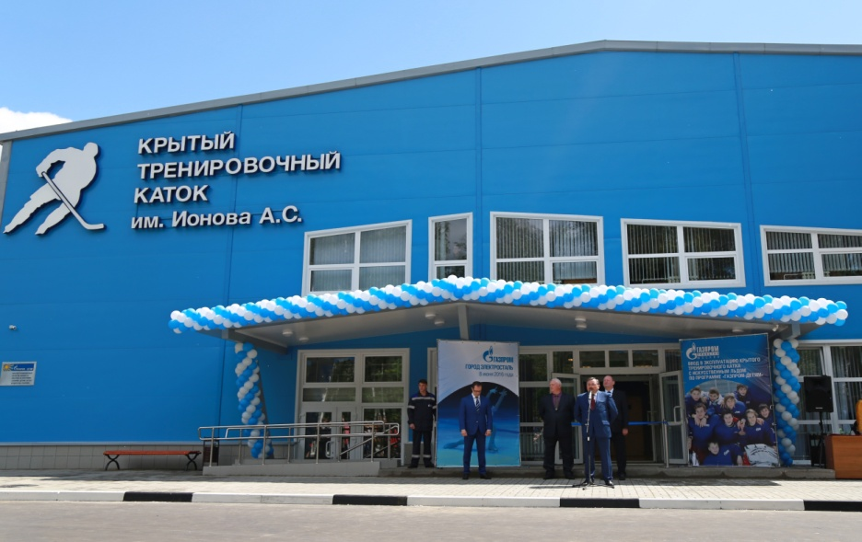
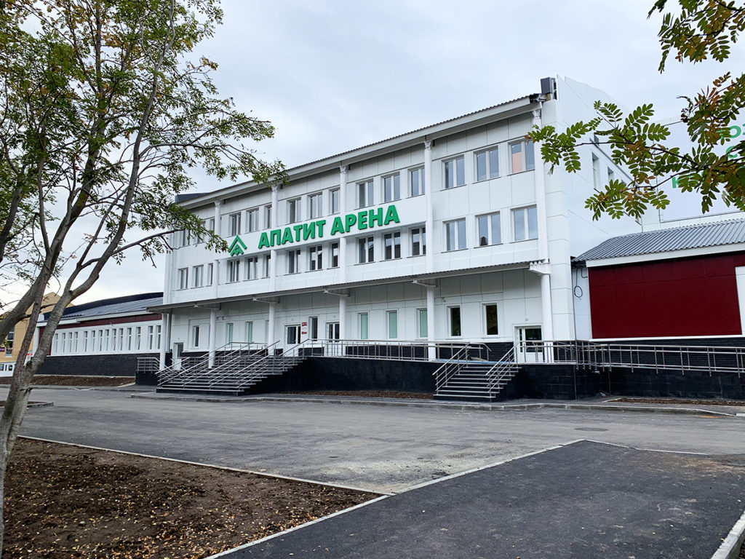
ЛЕДОВЫЙ ДВОРЕЦ «АПАТИТ АРЕНА»

Slide 12
Это что за чудный дом? Сто детишек в доме том, Дом детишкам очень рад, Что же это?...

Slide 13
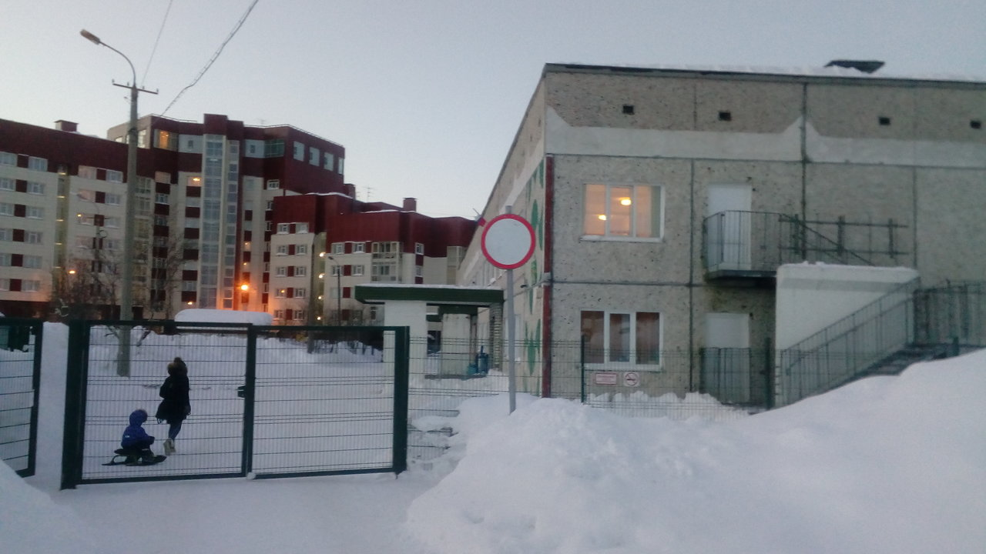
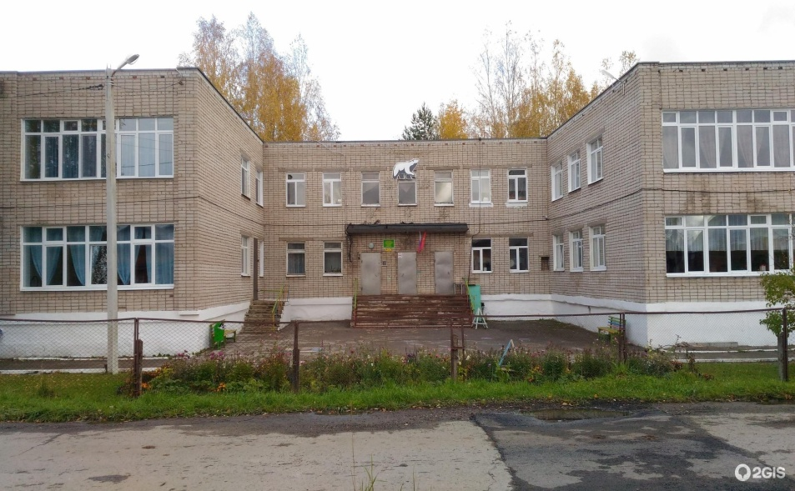
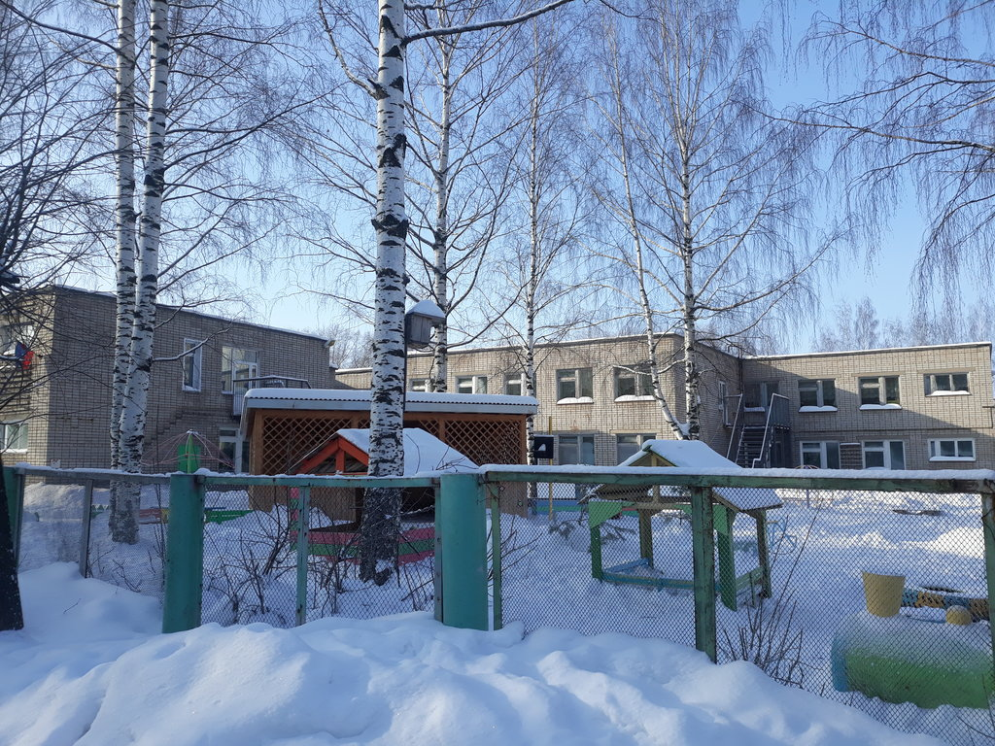
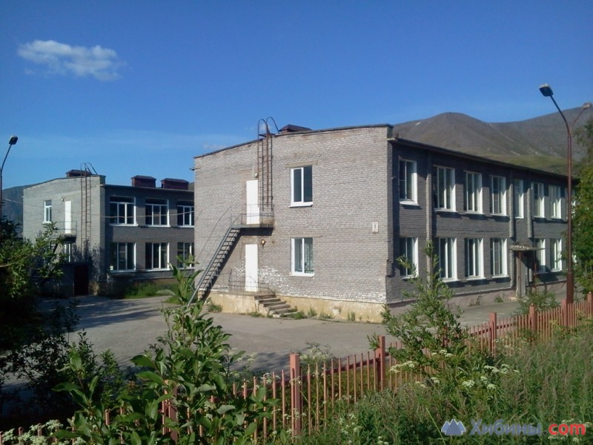
ДЕТСКИЙ САД № 12 «БРУСНИЧКА»

Slide 14
Вот стоит дворец огромный, Как из лета гость залетный. Люди плавают зимою В блюде каменном с водою

Slide 15
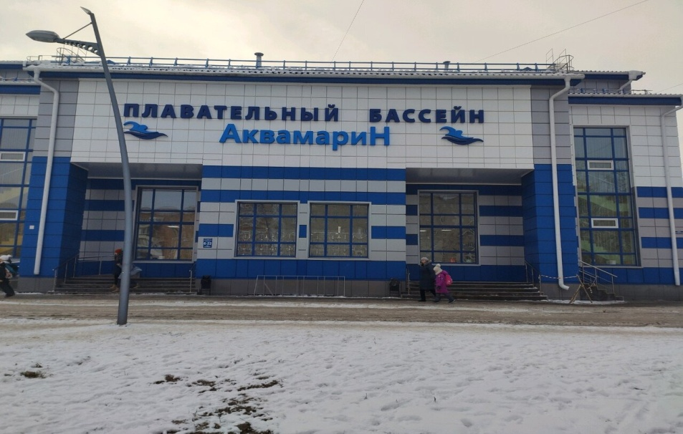
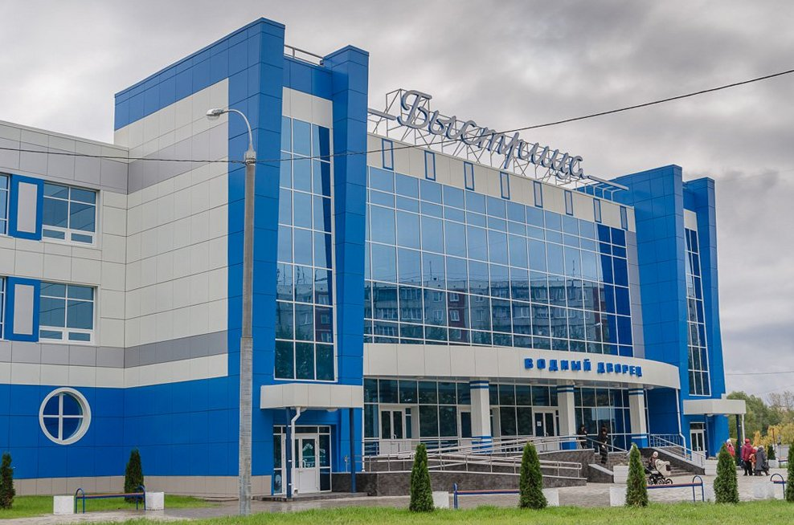
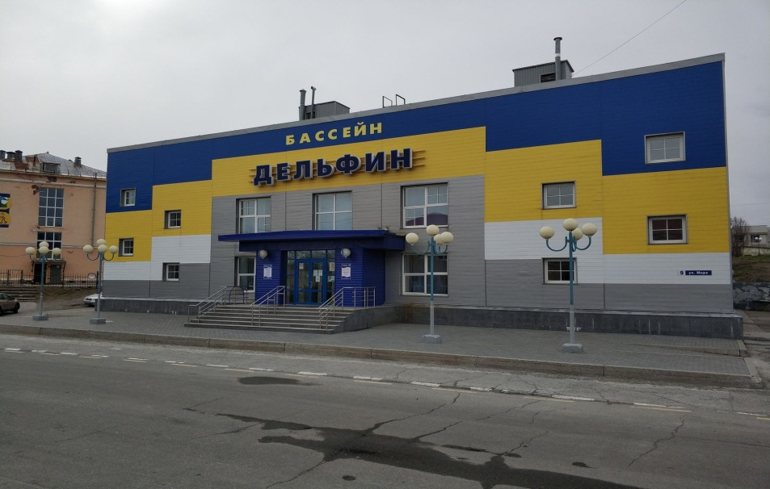
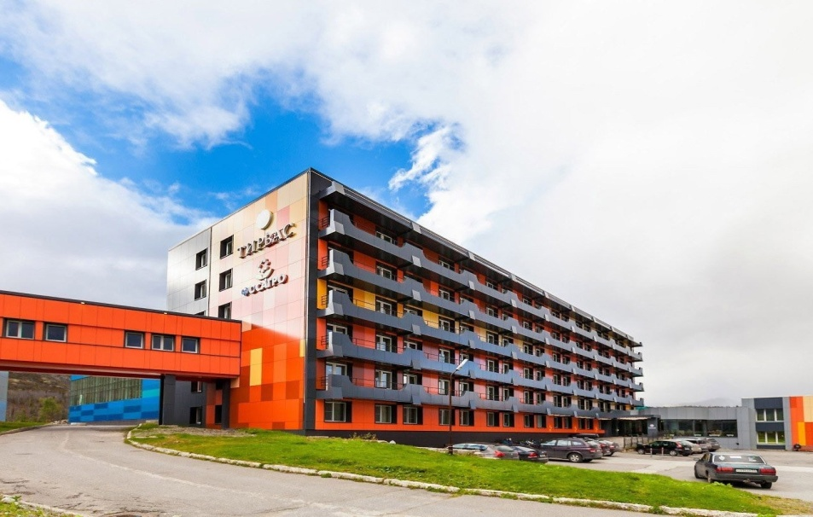
БАССЕЙН «ДЕЛЬФИН»

Slide 16
СПИСОК ЛИТЕРАТУРЫ
1. https://kirovsk.ru/npa/npa_projects/proj_resh_270919_1/
2. https://mamamozhetvse.ru/zagadki-pro-sport-dlya-detej-33-luchshix.html
3. https://irinazaytseva.ru/zagadki-pro-sport.html
4. https://www.hibiny.com/news/archive/145813/
5. https://khibinytravel.com/mesta
6. https://2guryev.ru/apatit-arena-holodnyj-start/

